Slide 1
Turbineboosters
Michiel Depraetere Dylan missuwe
Joey De smet thomas crombez
Notes:
Michiel

Slide 2

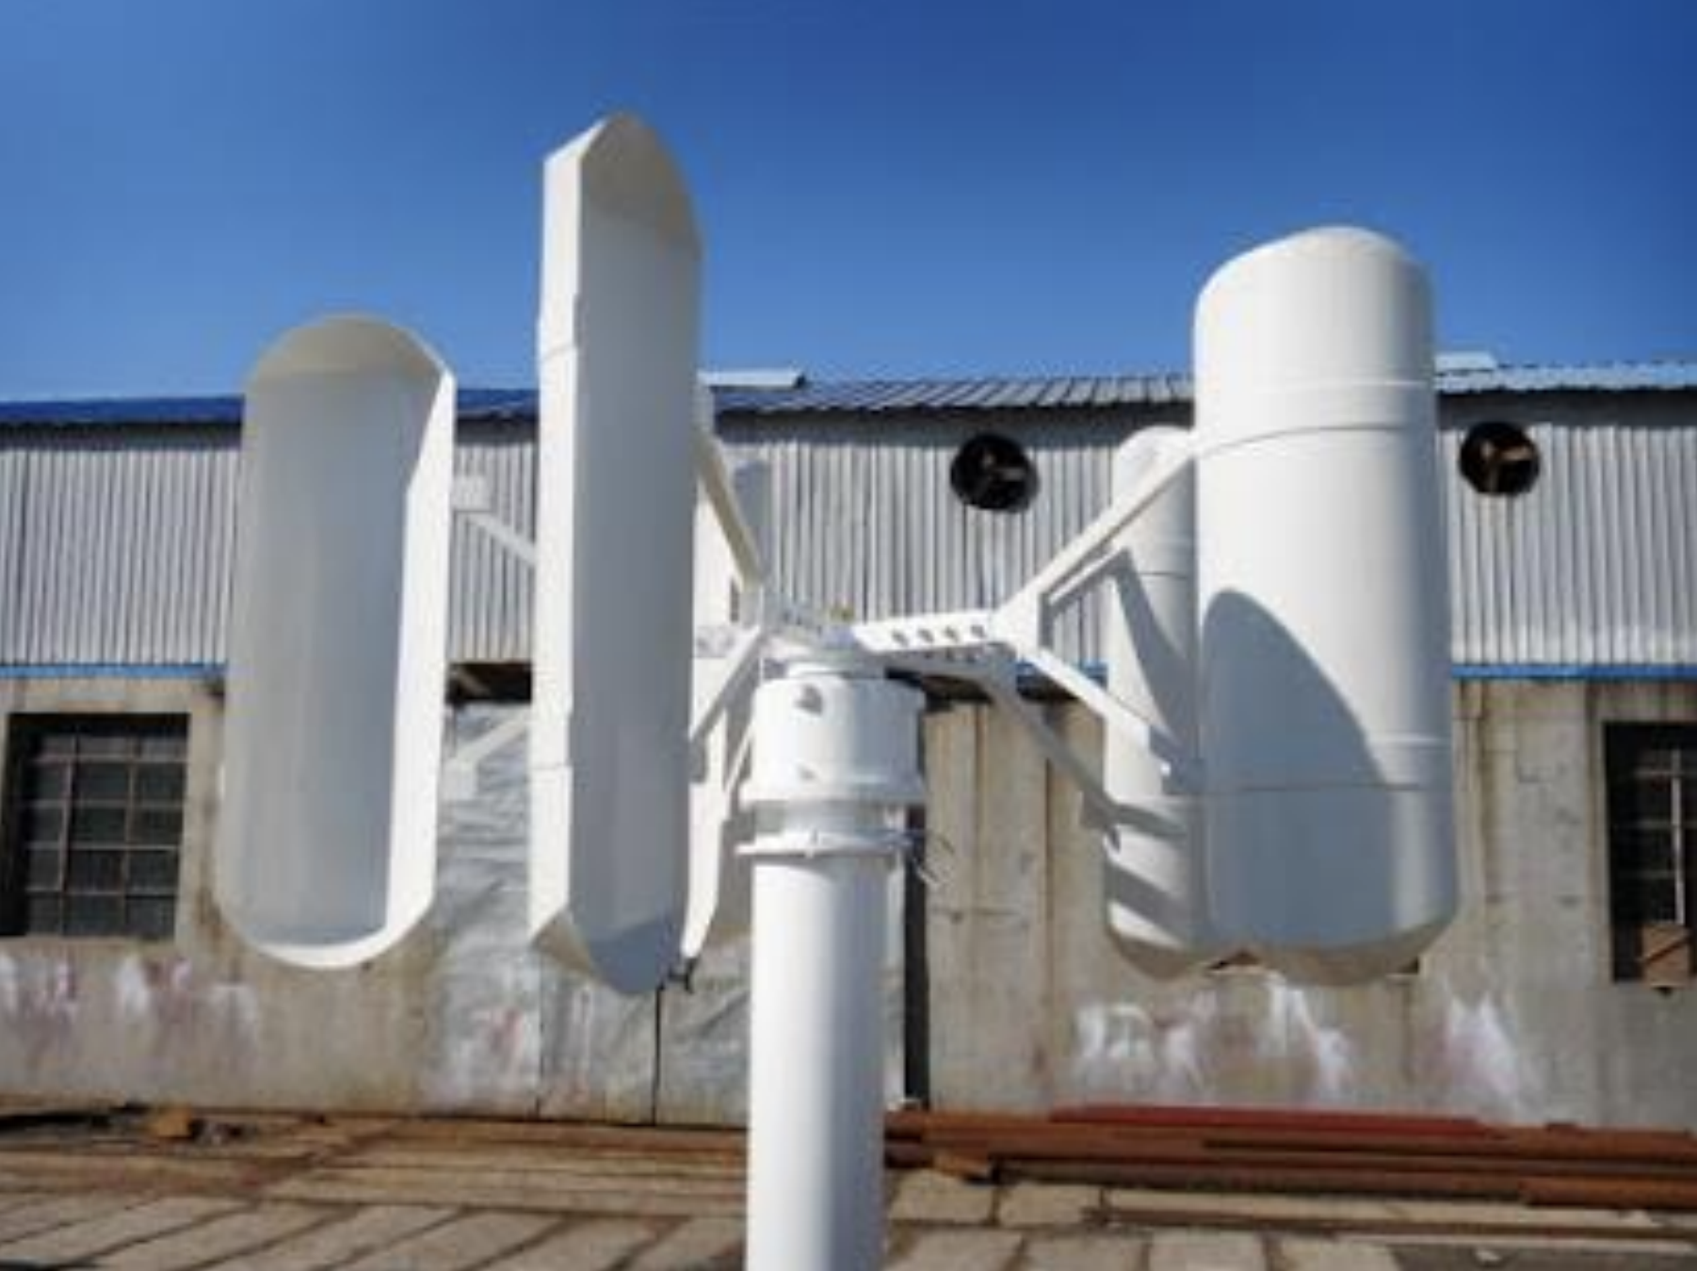

opdracht
Build a vertical wind turbine that can generate some power
Notes:
Michiel

Slide 3
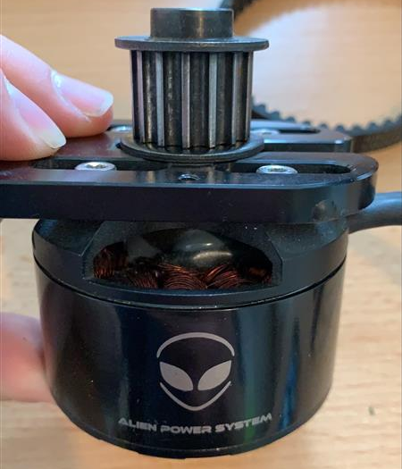
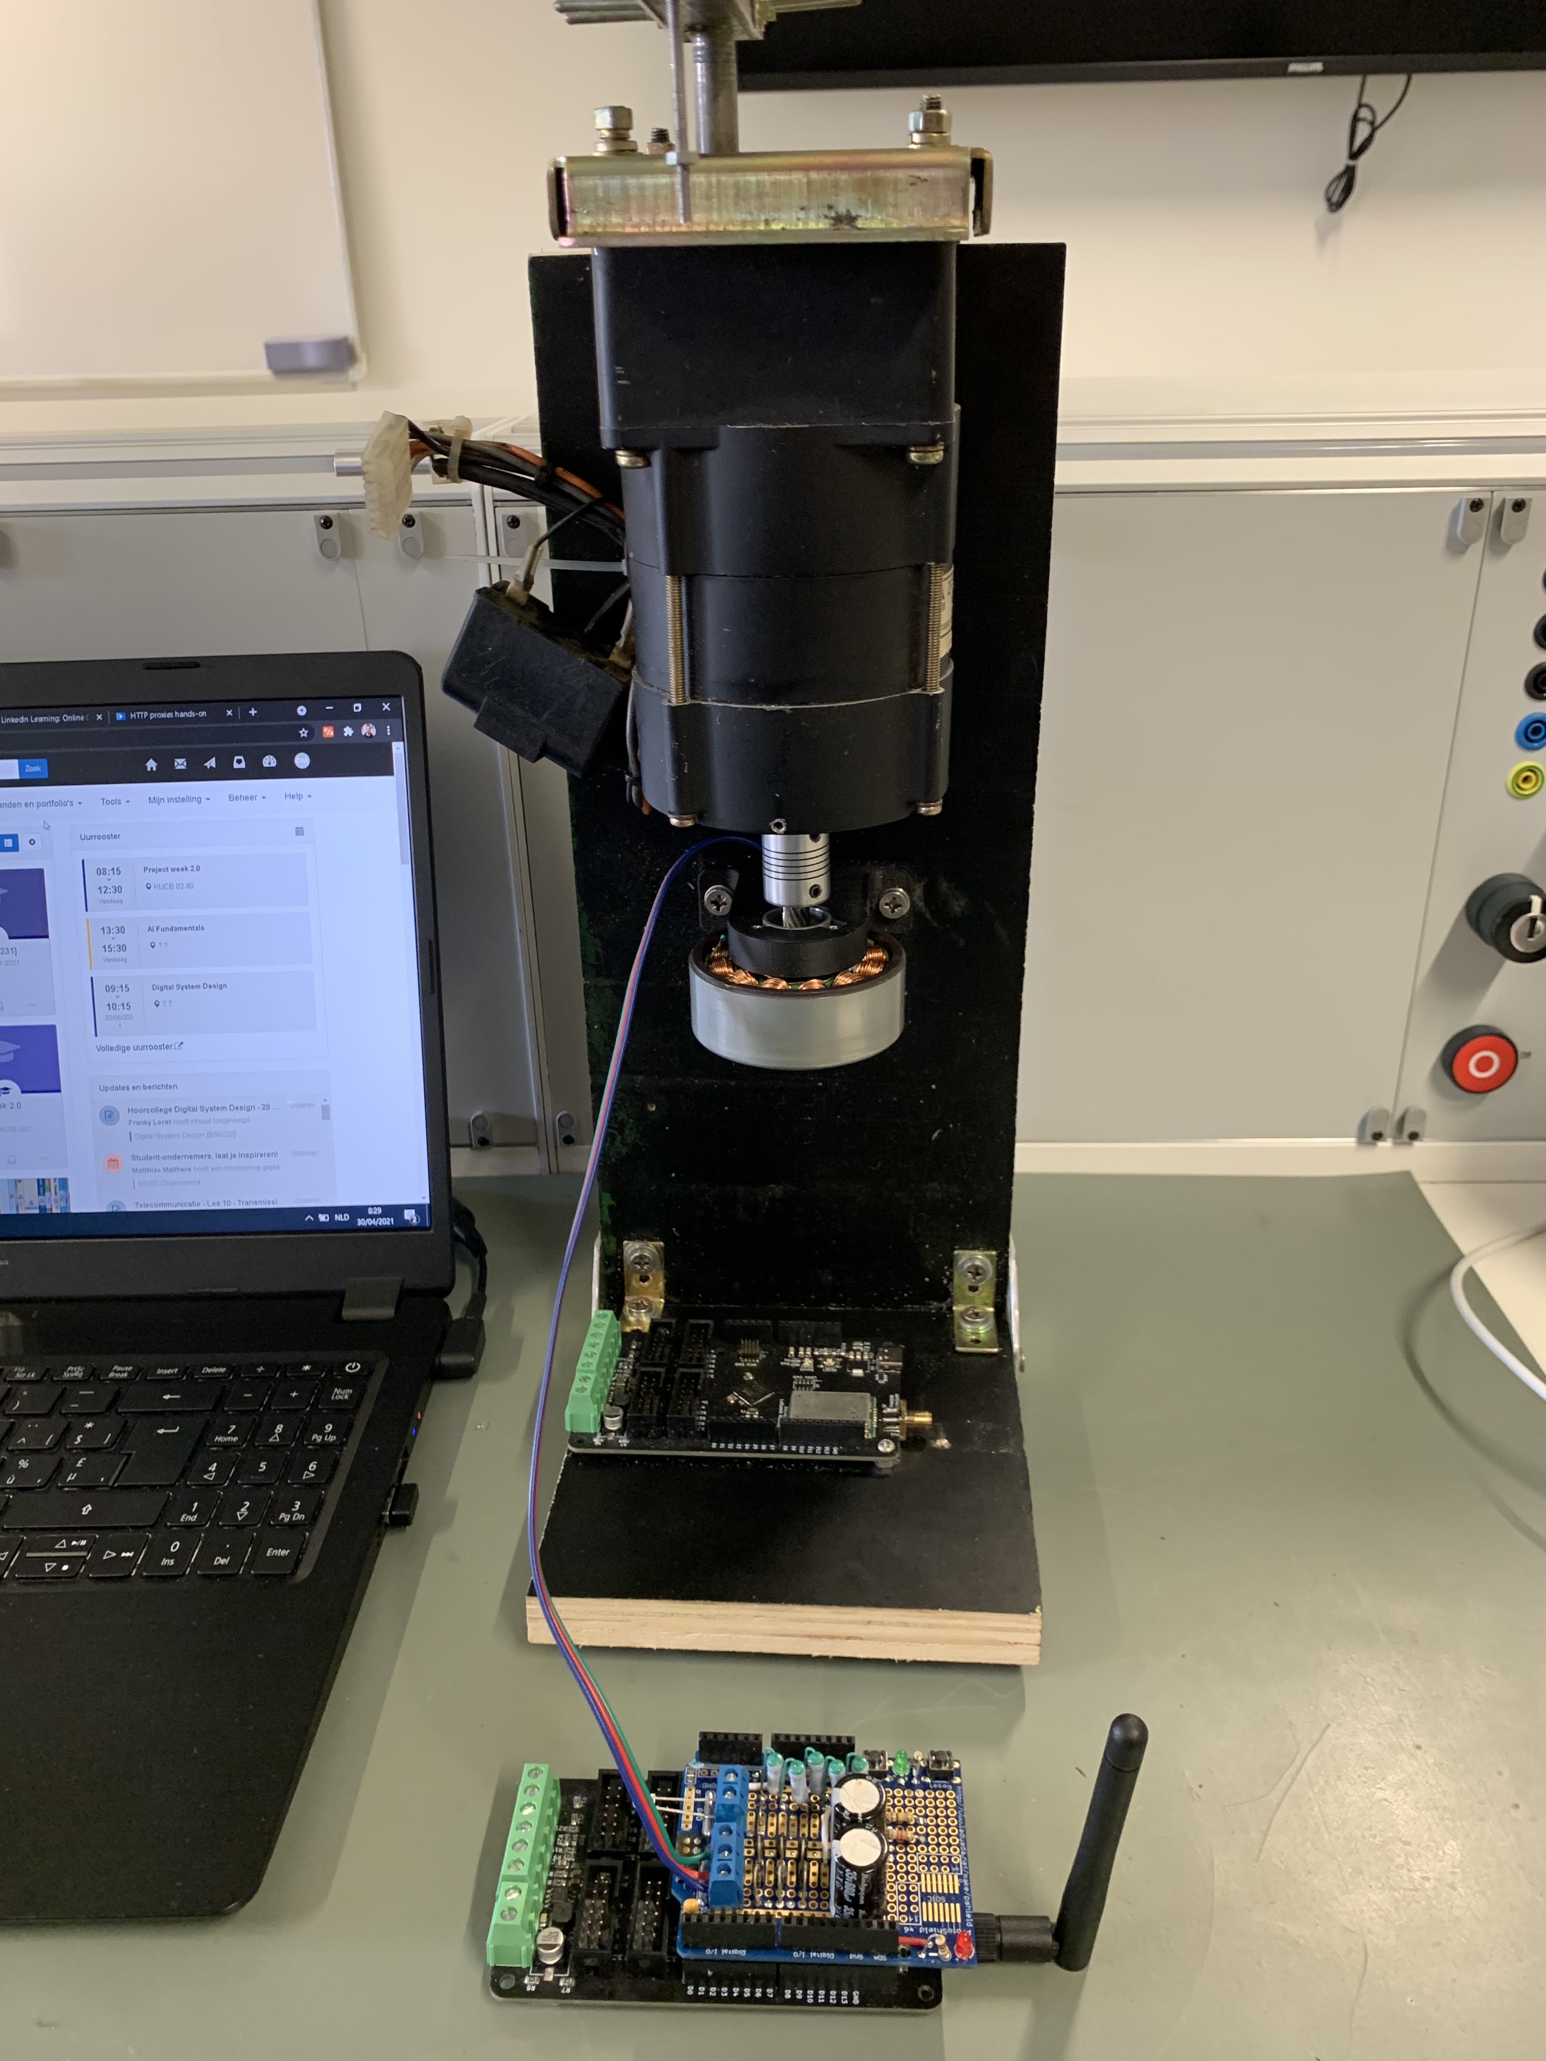
Keuze MOTOR
Hogere spanning
Spanningsverlies over diodes is minder erg
Rendement: 96%
Hoger vermogen
Te lage spanning
Te veel verlies over de diodes
Rendement: 77%
Notes:
Michiel

Slide 4
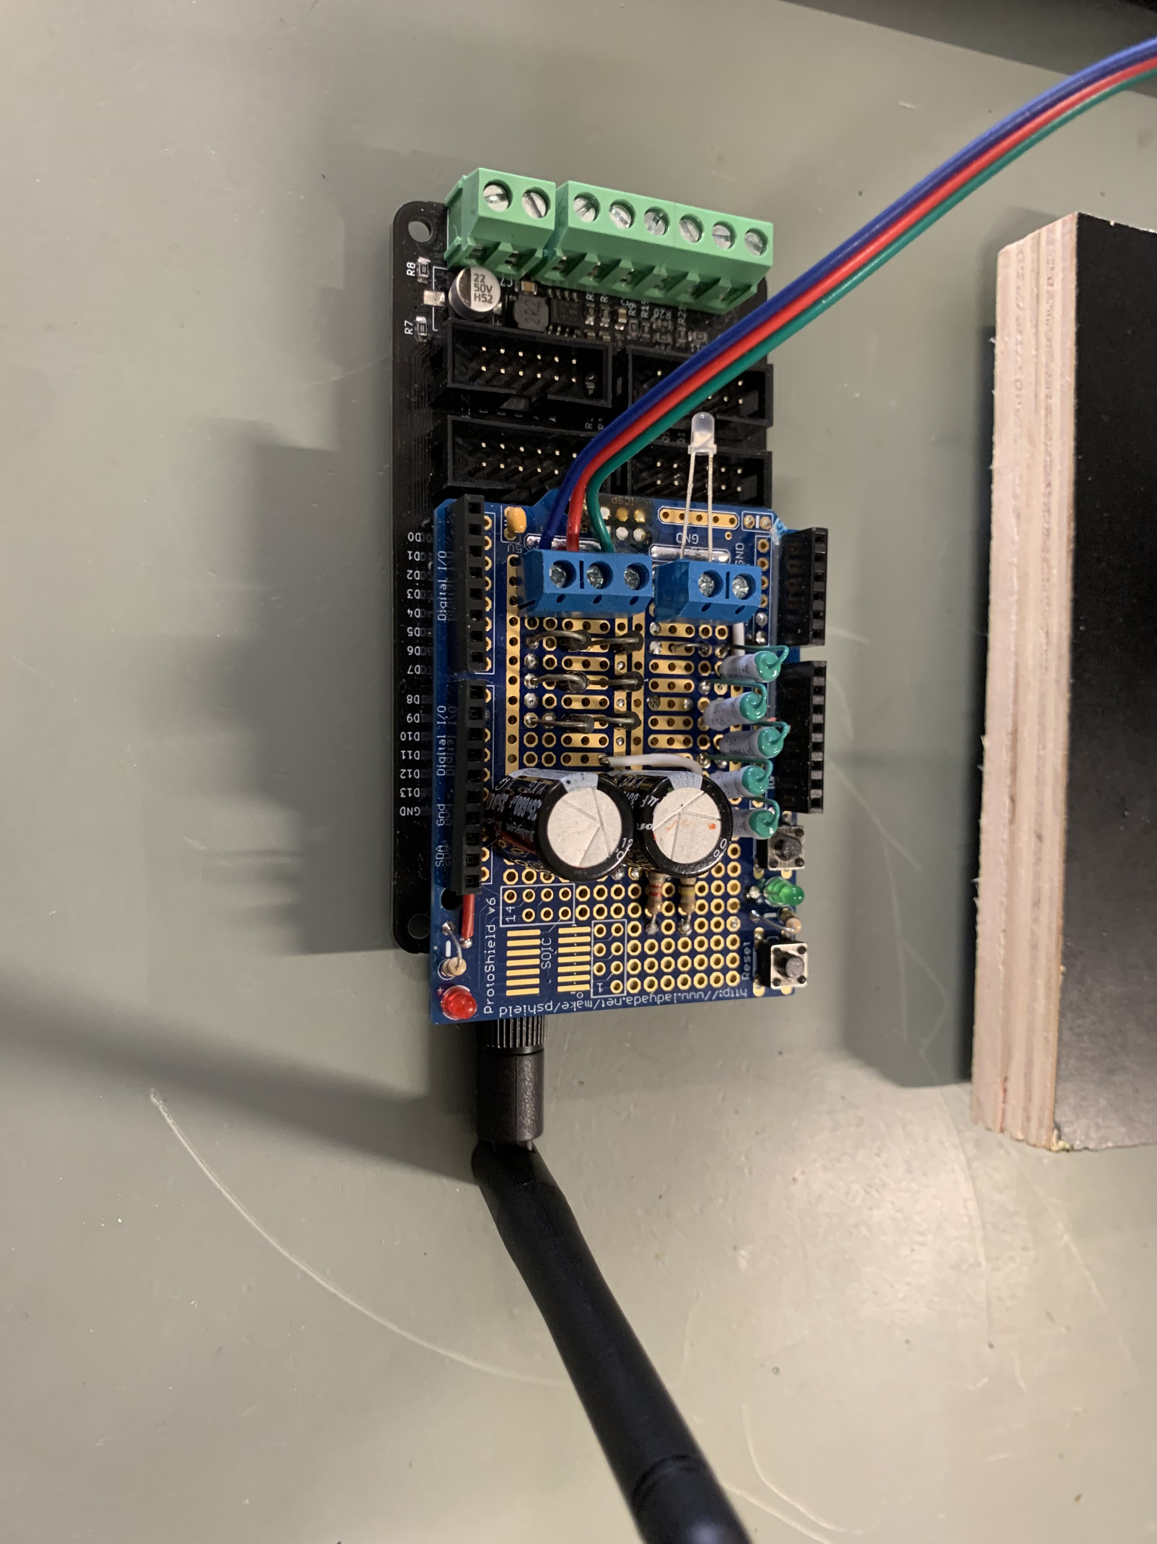
Gelijkrichter + Lorawan
Spanning turbine komt toe op bruggelijkrichter
Meten van stroom via shunt van 0,5Ω
Data windturbine wordt verstuurt via LoRa
LoRaWan module wordt gebruikt in peer-to-peer mode
Notes:
Dylan

Slide 5
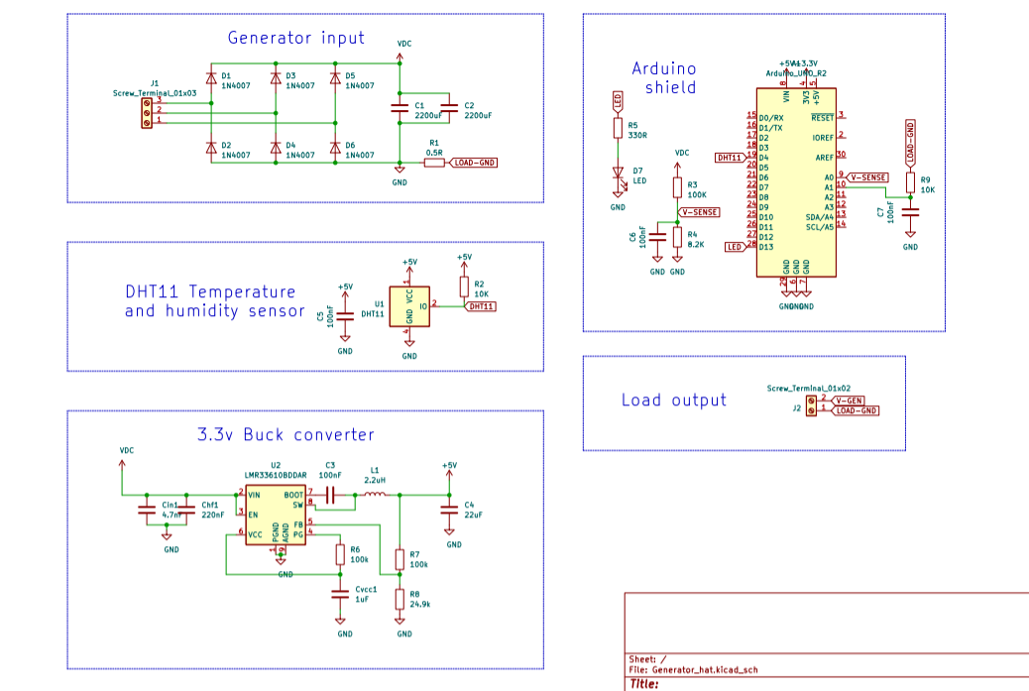
Schema van gelijkrichter shield
Notes:
Michiel

Slide 6
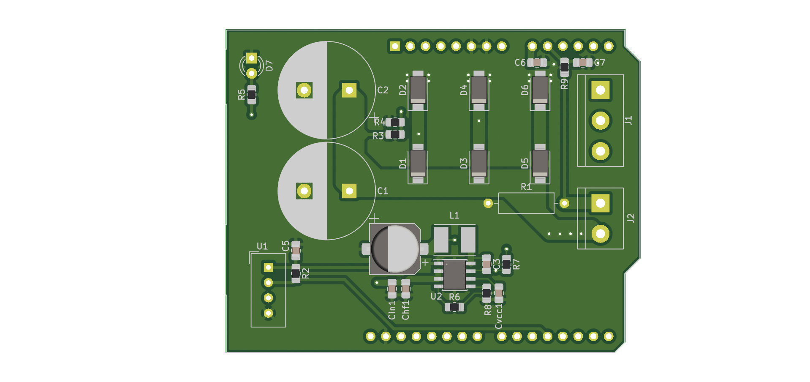
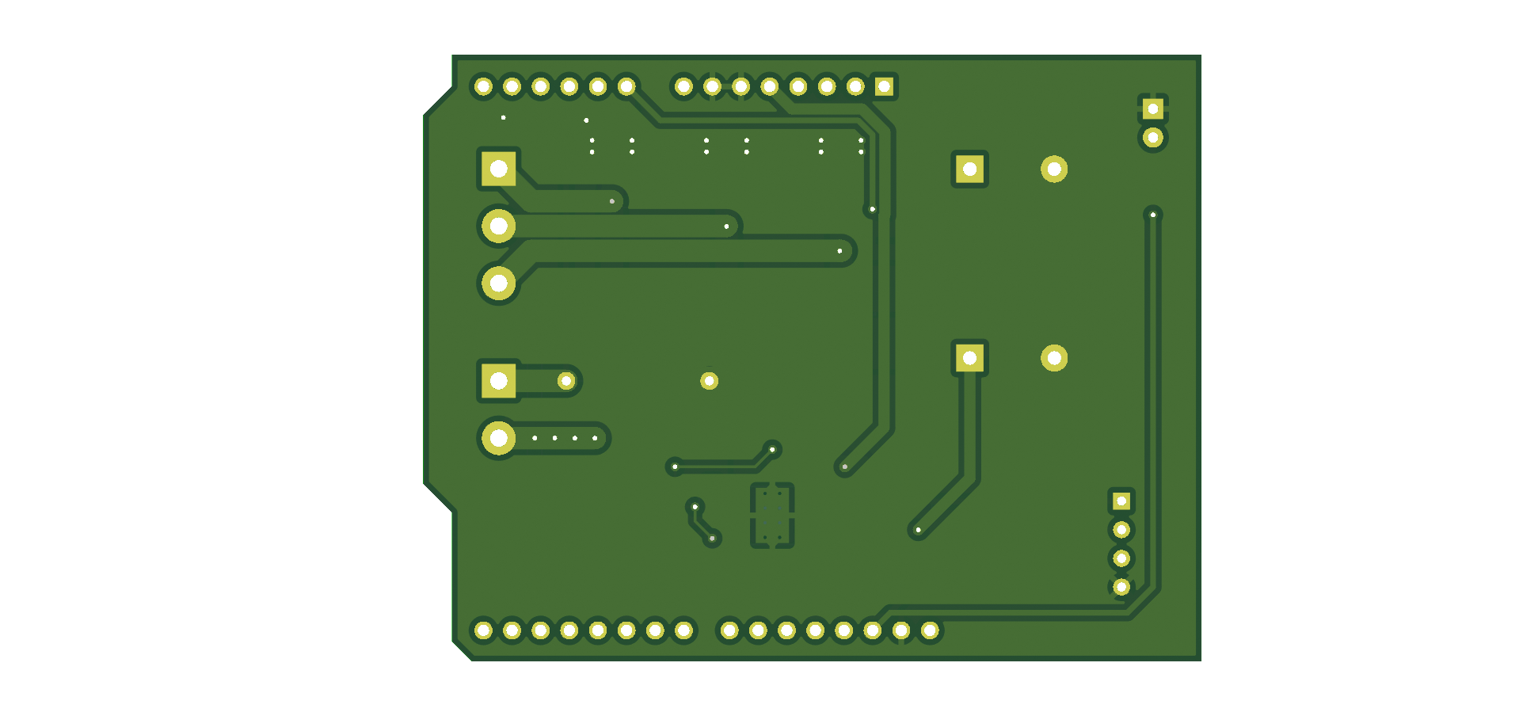
PCB ontwerp van gelijkrichter shield
Notes:
Dylan

Slide 7
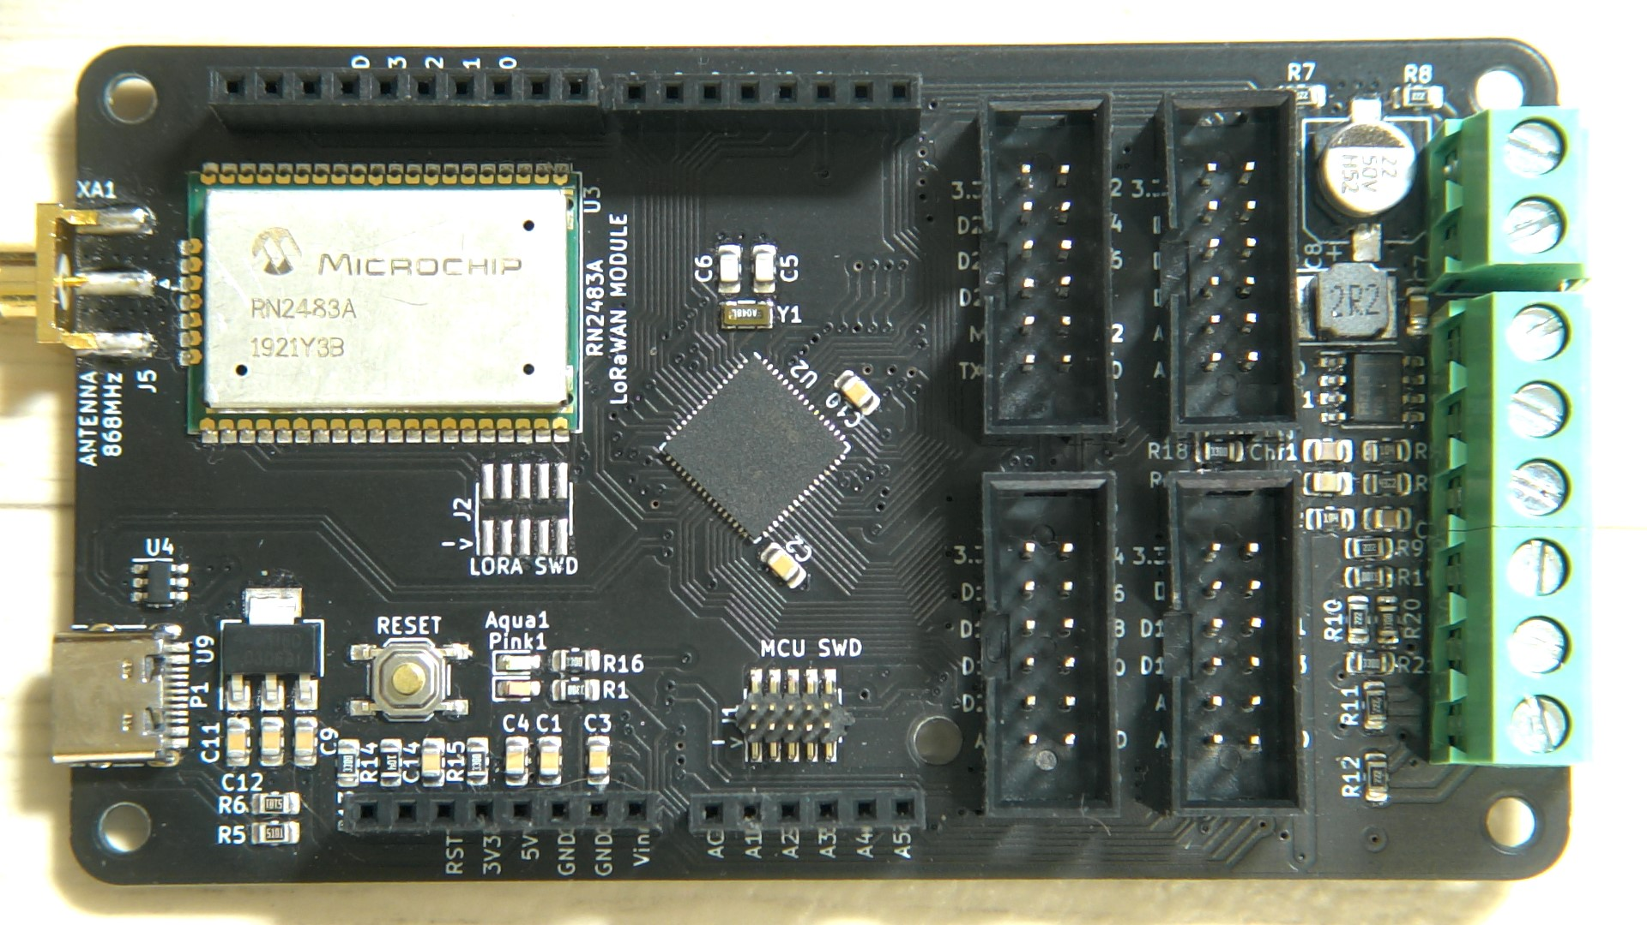
LoRaWAN development board
Notes:
Dylan

Slide 8

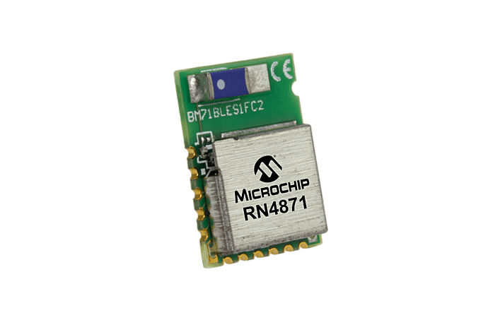
Eerste ontwerpplan data
Low energy Bluetooth module op LoRa Windturbine
Waarom niet? – Geen staatloze verbinding
Notes:
Michiel

Slide 9
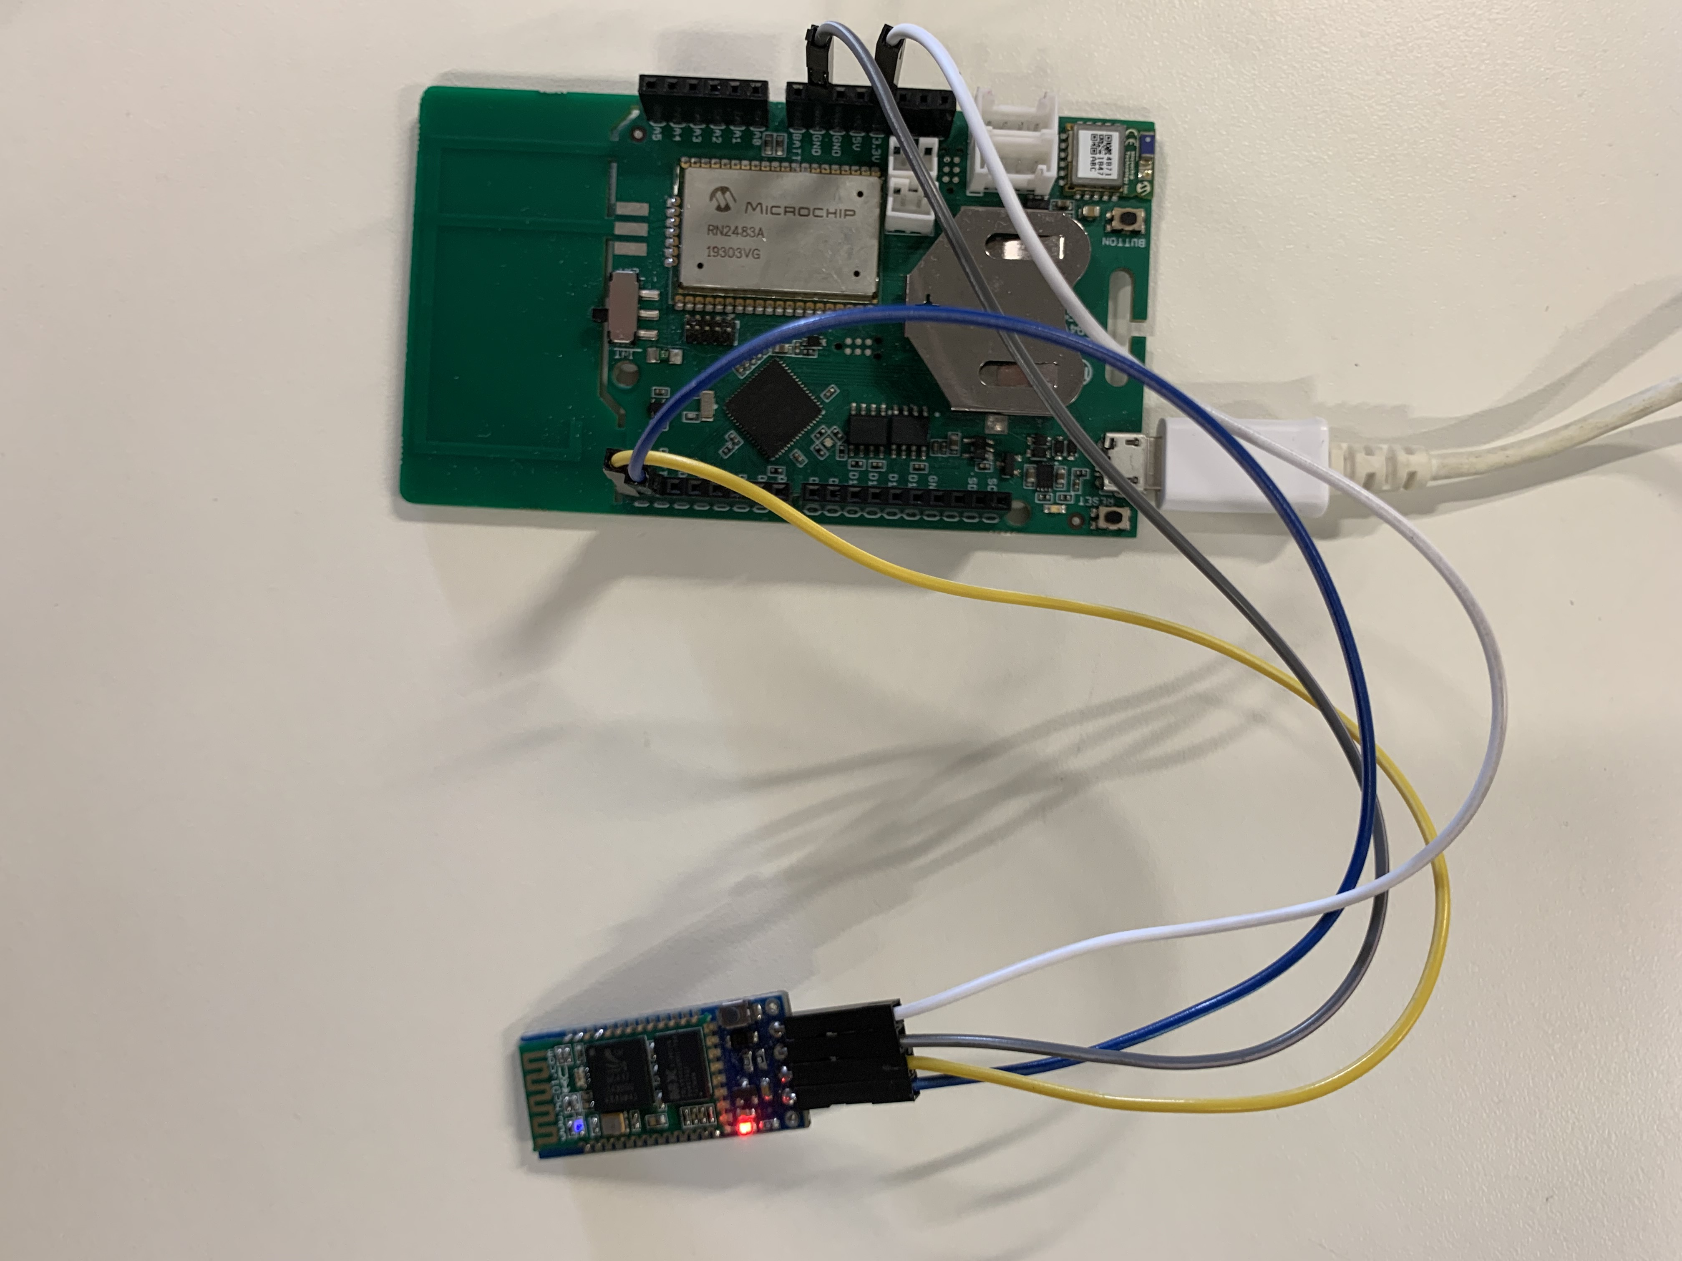
Ontvanger LORAWAN + Bluetooth module
Ontvangen data windturbine op LoRa
LoRa verbonden met Bluetooth module
Data verzenden naar PI via Bluetooth
Notes:
Joey

Slide 10
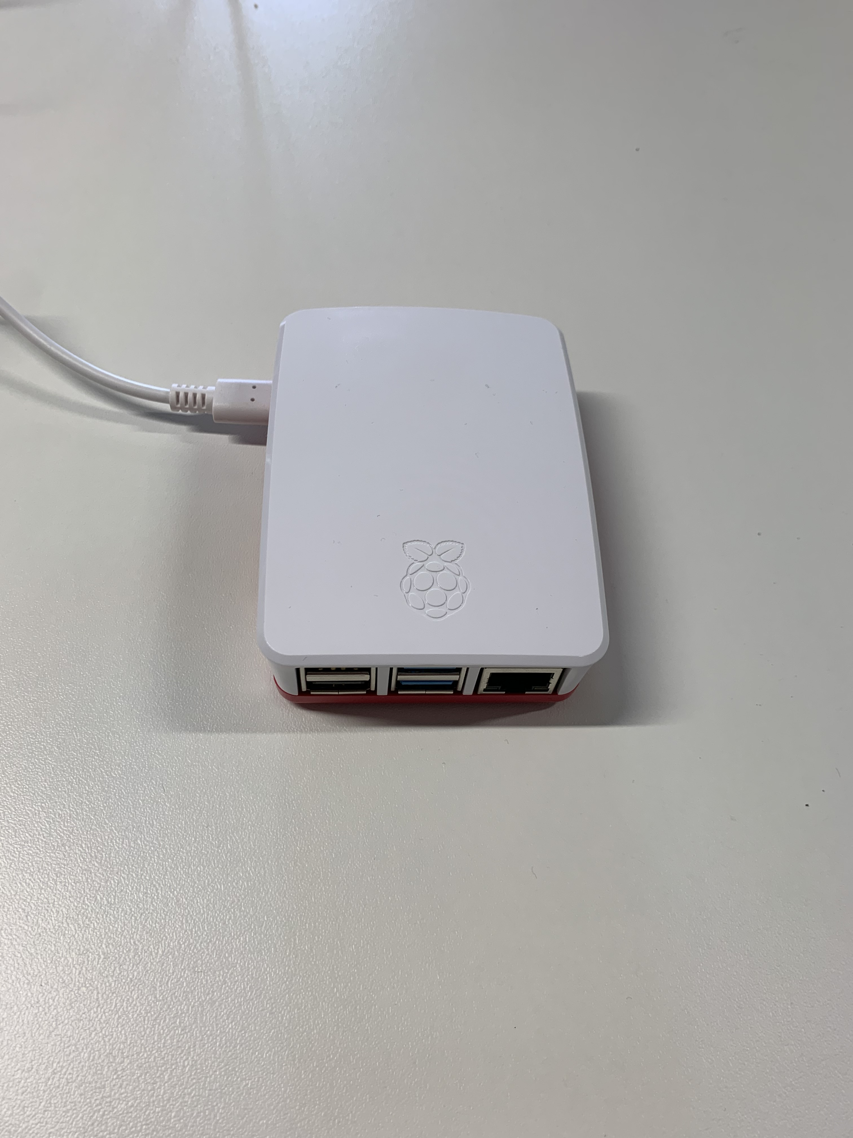
Raspberry pi
Data komt toe via Bluetooth
Data wordt opgeslaan in database
Grafieken vermogen etc.
Notes:
Thomas

Slide 11
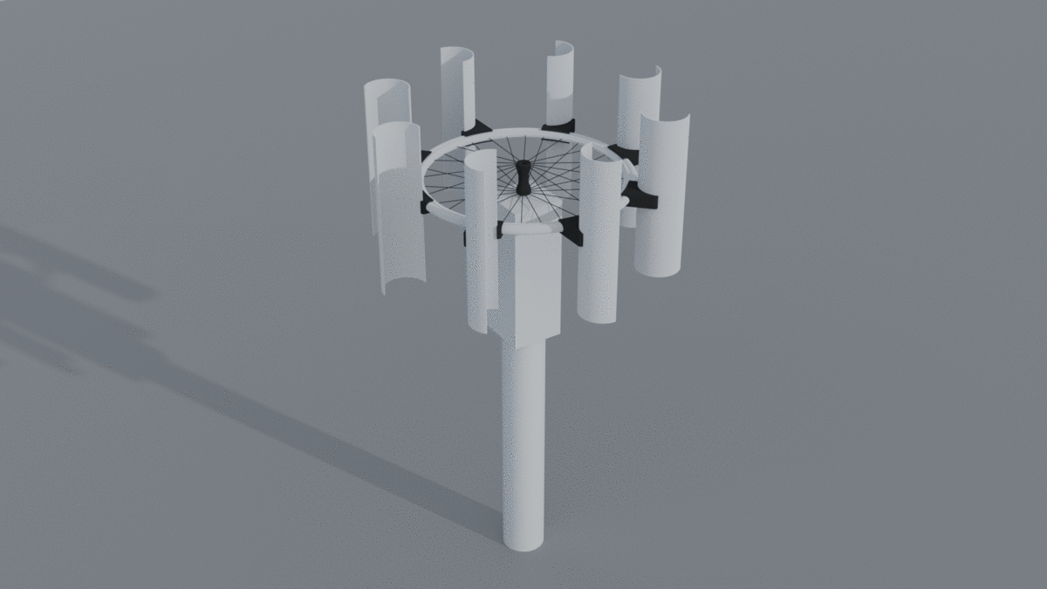
Mechanisch ontwerp
Oud fietswiel
Halve PVC buizen als wieken
3D-print koppelstukken
Houten planken
Notes:
Joey

Slide 12
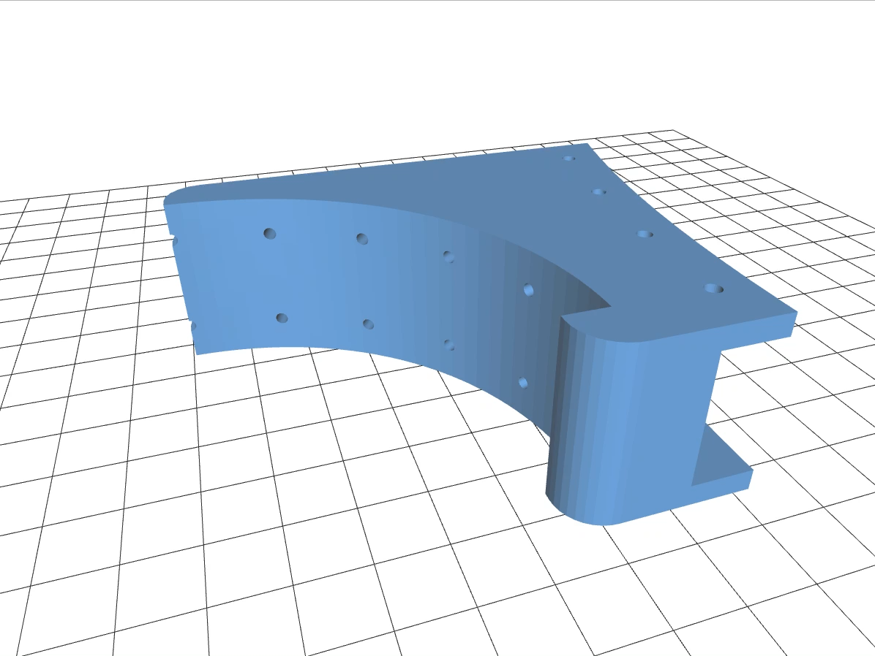
Mechanisch ontwerp
Oud fietswiel
Halve PVC buizen als wieken
3D-print koppelstukken
Houten planken
Notes:
Joey

Slide 13
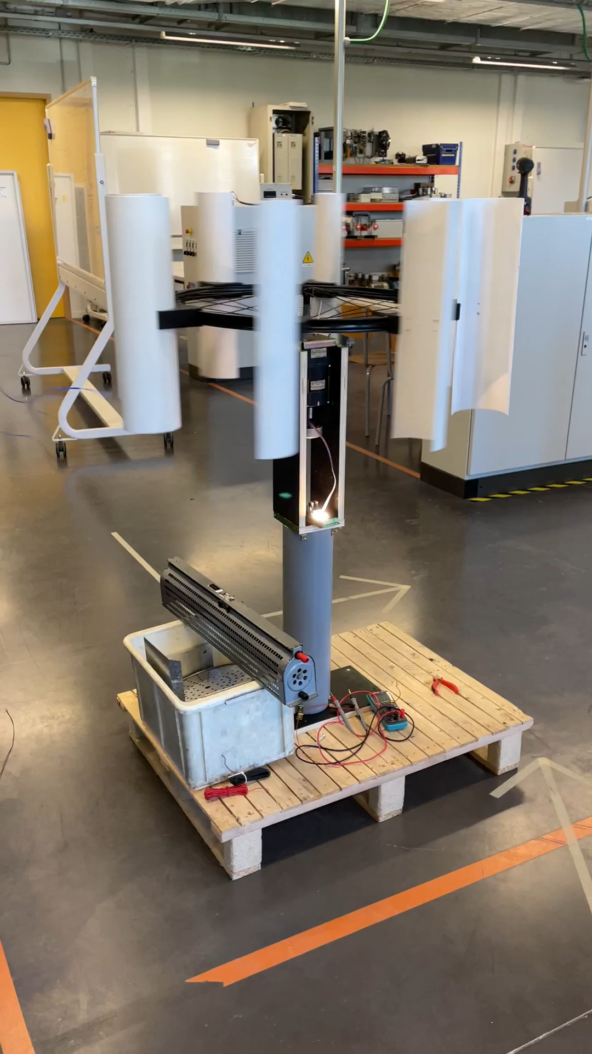
DEMO
Notes:
Joey

Slide 14
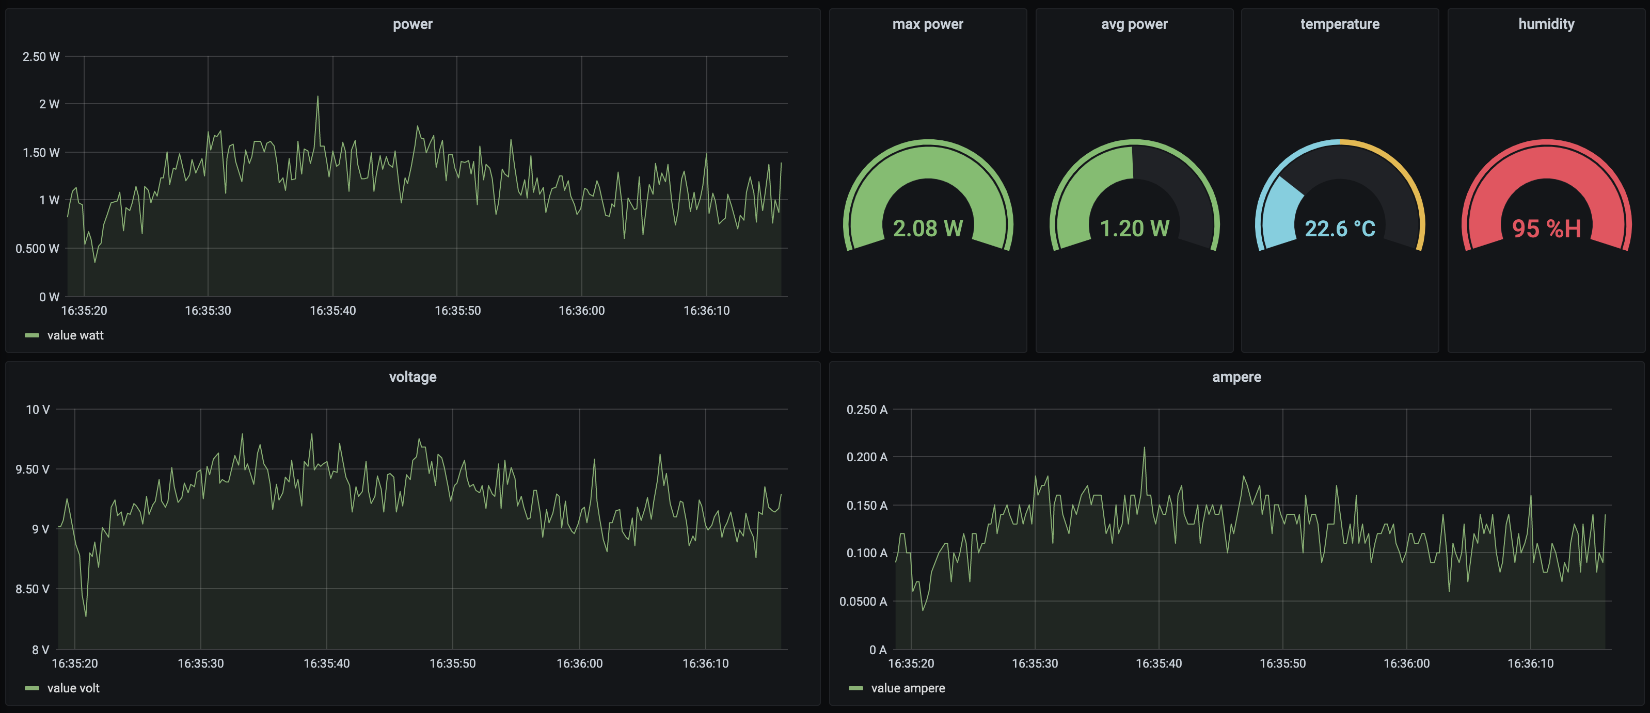
Metingen
Notes:
Thomas

Slide 15
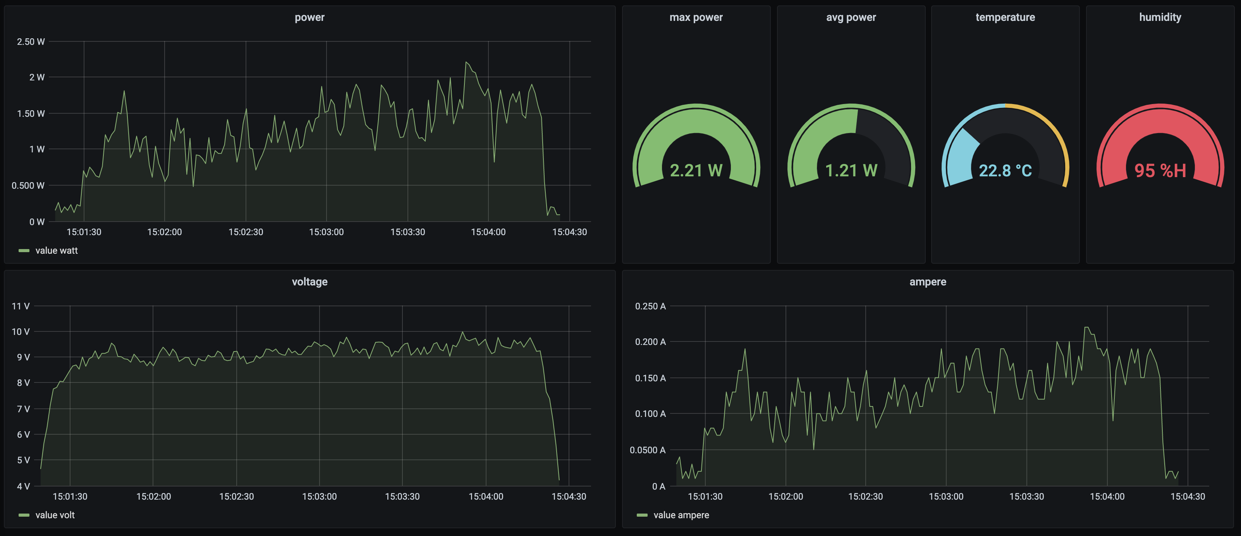
Meting 1
12.29 m/s
avg 1.21 W – max 2.21 W
4 meter van windtunnel
Notes:
Thomas

Slide 16
Meting 2
8.5 m/s
avg 1.20 W – max 2.08 W
Wieken in de windstoom
Notes:
Thomas

Slide 17
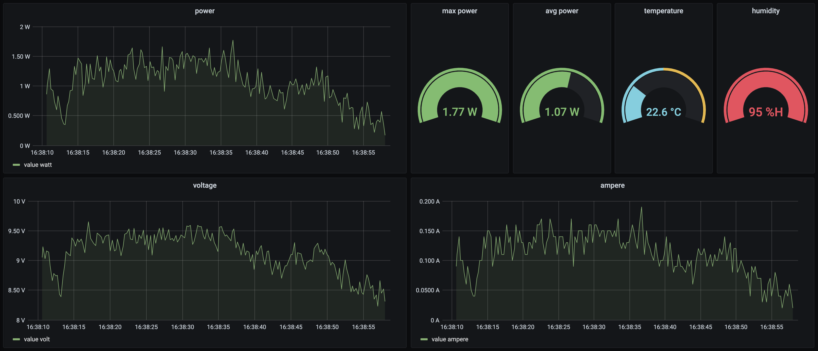
Meting 3
6.67 m/s
avg 1.07 W – max 1.77 W
Wieken uit de windstoom (geblokkeerd door andere windmolen)
Notes:
Thomas

Slide 18


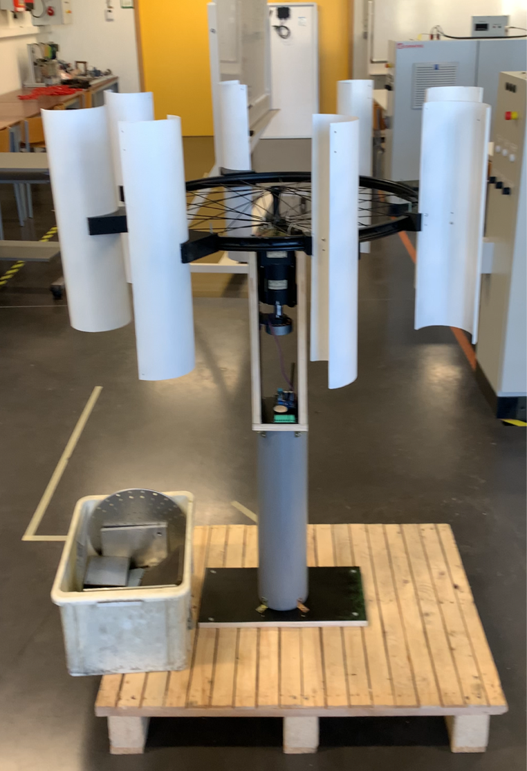
Notes:
michiel

Slide 19
Verbeteringen?

